Slide 1
数论基础

Slide 2

带余除法与整除
对于两个整数$a,b$，存在两个唯一的整数$q,r$满足$b=aq+r (0≤r<|a|)$
当$r=0$时，我们称$a$整除$b$，记作$a|b$

Slide 3

约数与质数
对于两个正整数$a,b$，如果有$a|b$，那么称$a$是$b$的约数。
称一个数是质数当且仅当这个数的约数只有1和它本身。特别地，1不是质数。

Slide 4
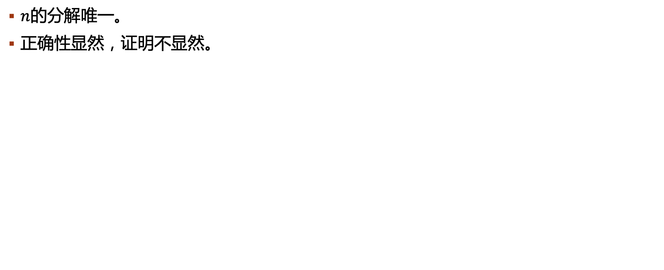
算数基本定理
$n$的分解唯一。
正确性显然，证明不显然。

Slide 5
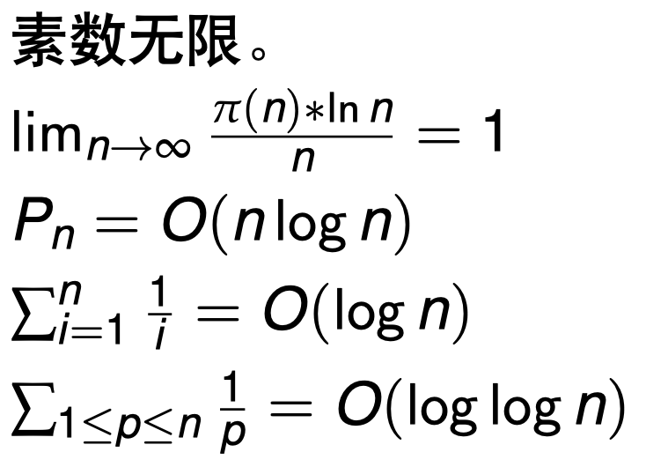
一些常识

Slide 6
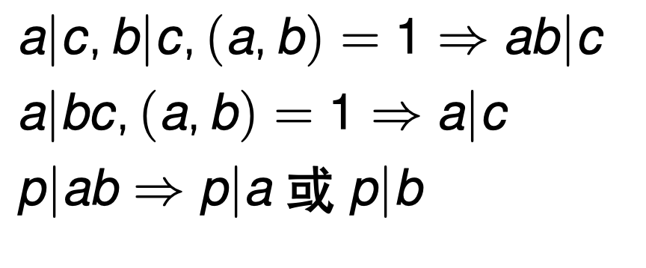
整除
假设大家都会一些简单的整除的性质

Slide 7
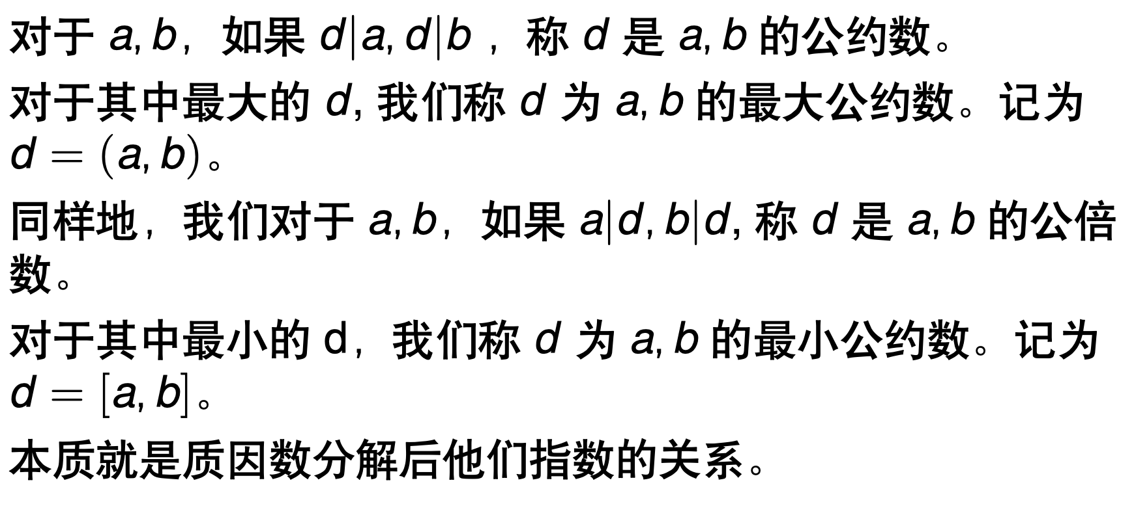
公约数与公倍数

Slide 8
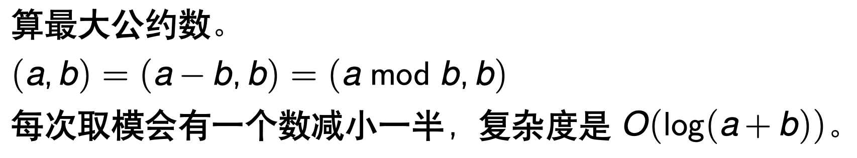
欧几里德算法

Slide 9
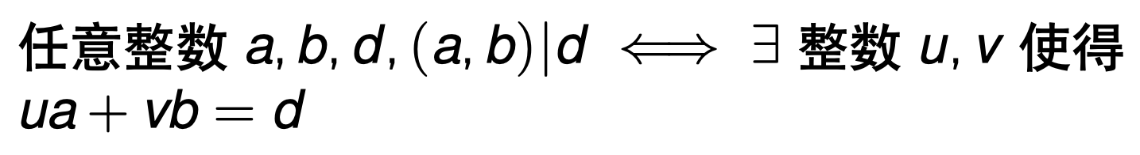
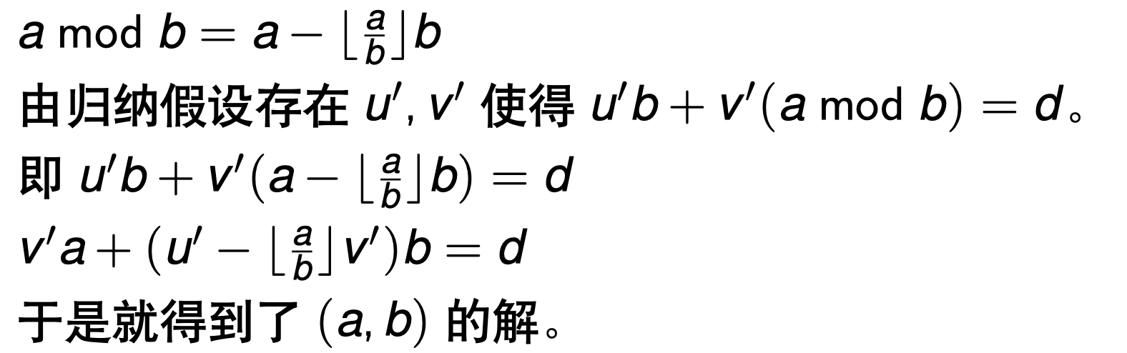
裴蜀定理与扩展欧几里德

Slide 10
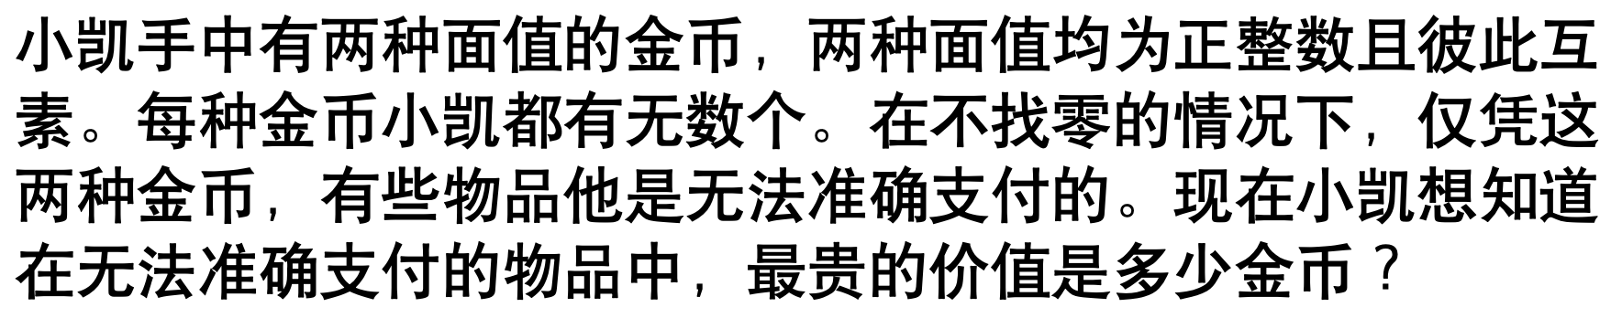
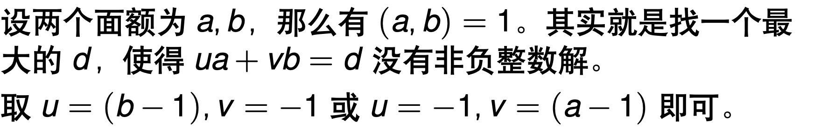
小凯的疑惑

Slide 11
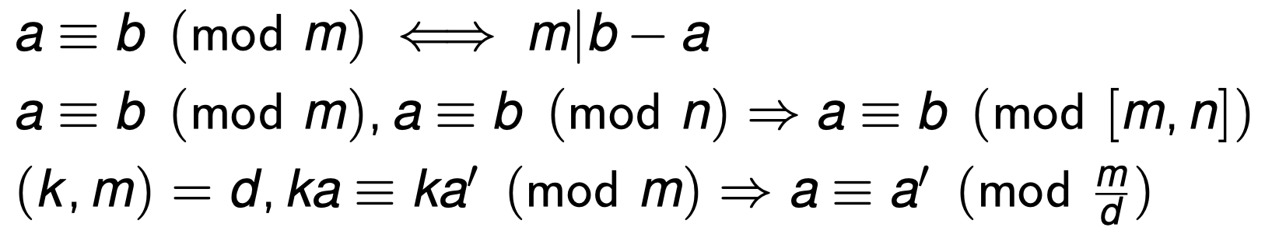
同余

Slide 12
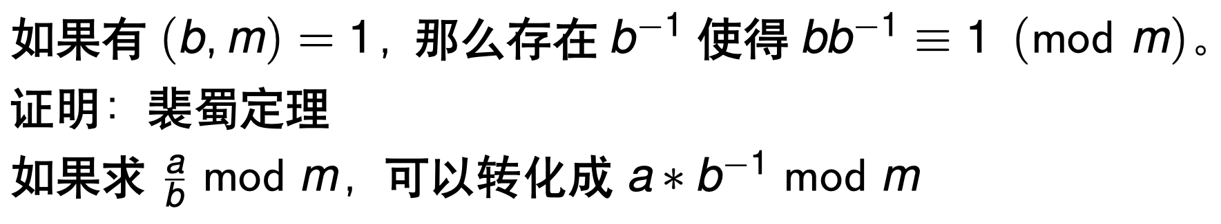
逆元

Slide 13
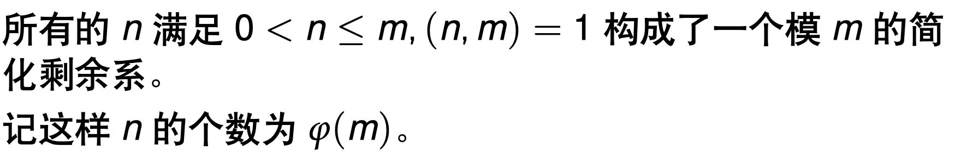
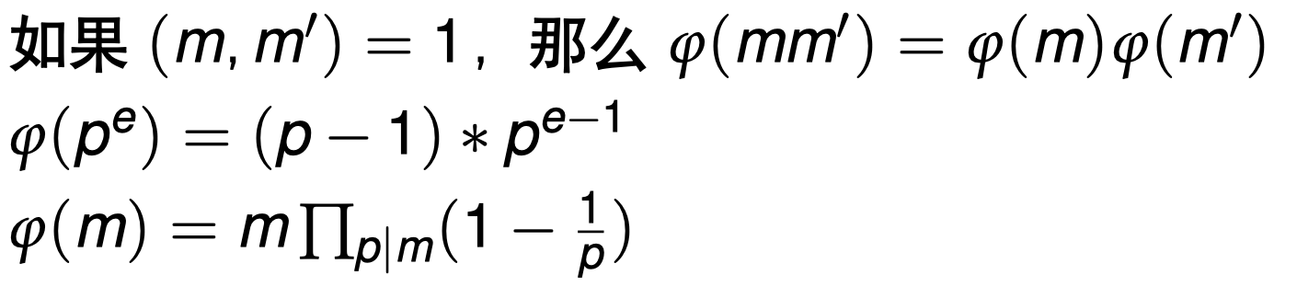
剩余系、欧拉函数

Slide 14
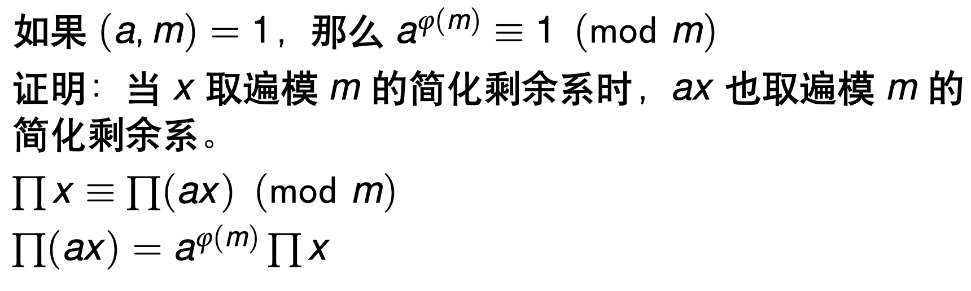
欧拉定理

Slide 15
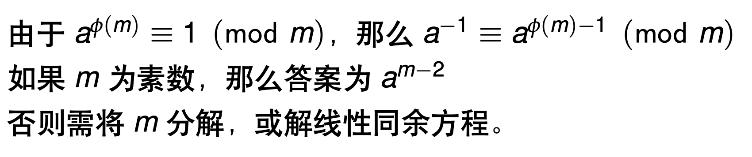
求逆元

Slide 16
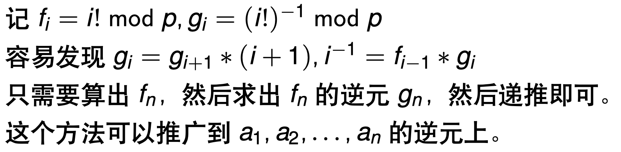
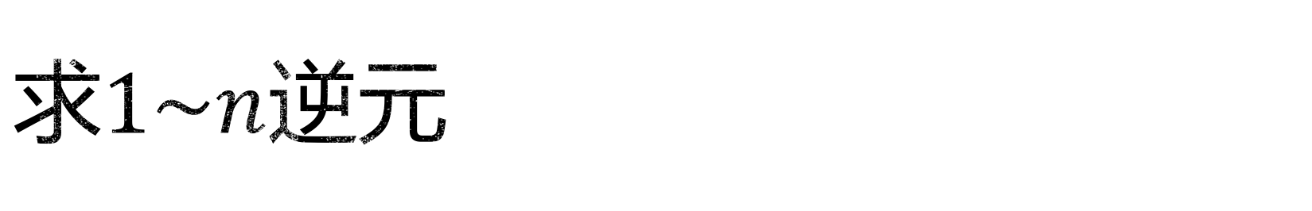
求$1\sim n$逆元

Slide 17
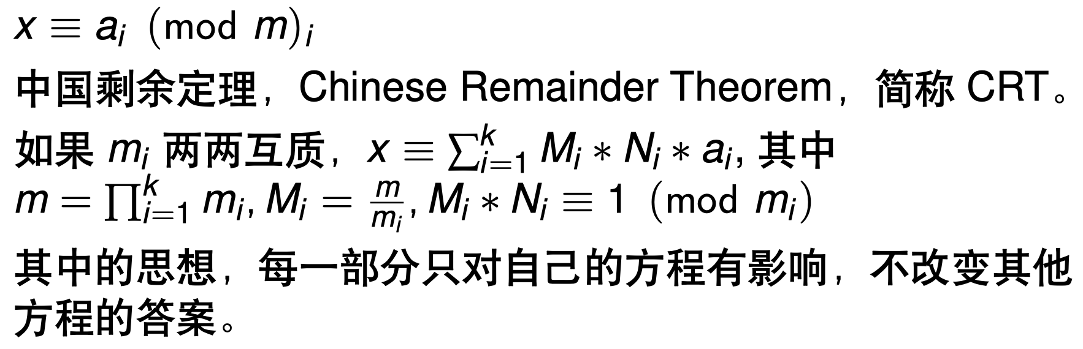
中国剩余定理

Slide 18
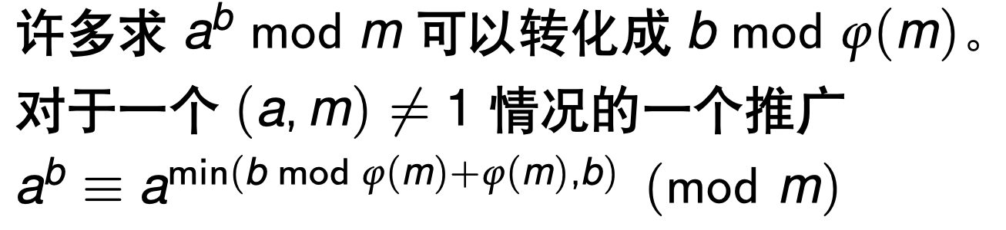
欧拉定理的推广

Slide 19
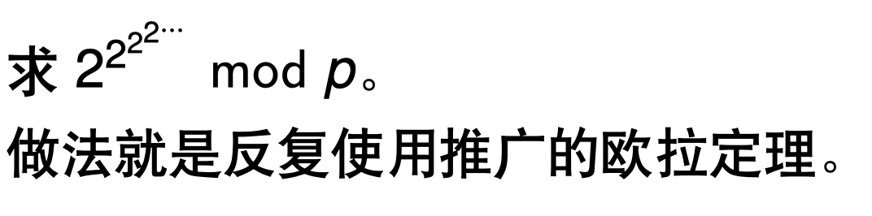
BZOJ 3884

Slide 20
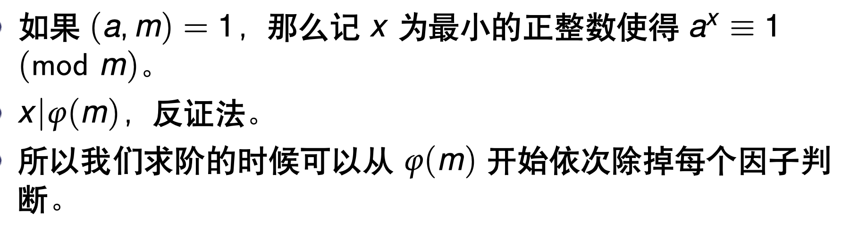
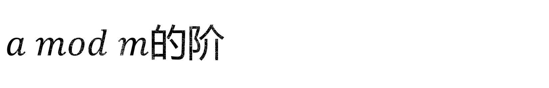
$a mod m$的阶

Slide 21
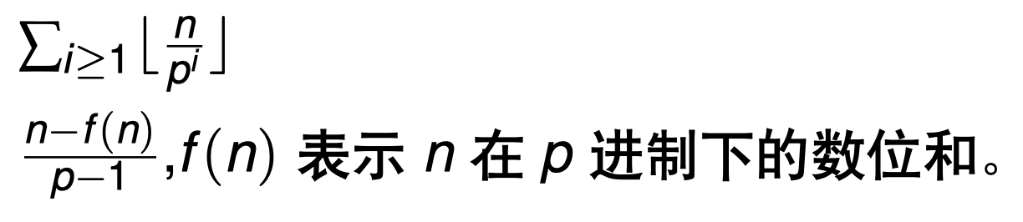
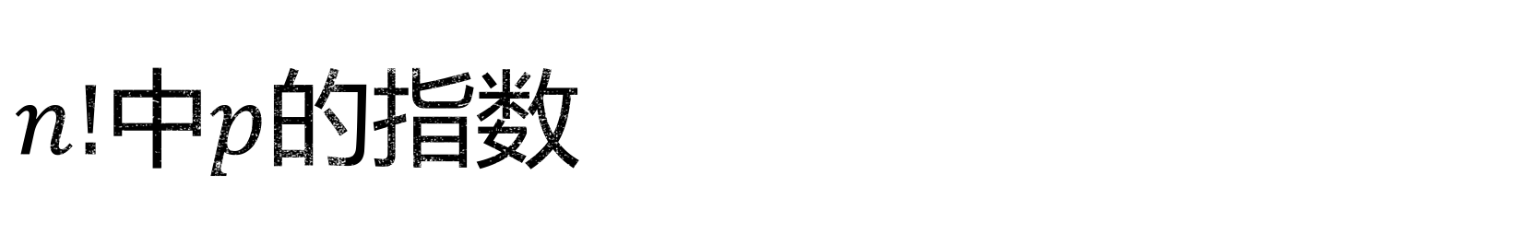
$n!$中$p$的指数

Slide 22
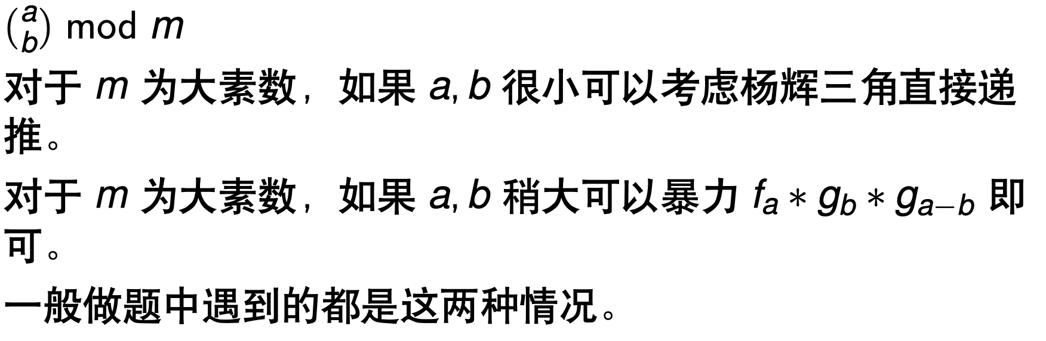
组合数取模

Slide 23
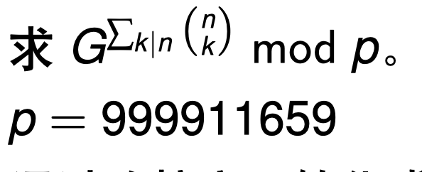
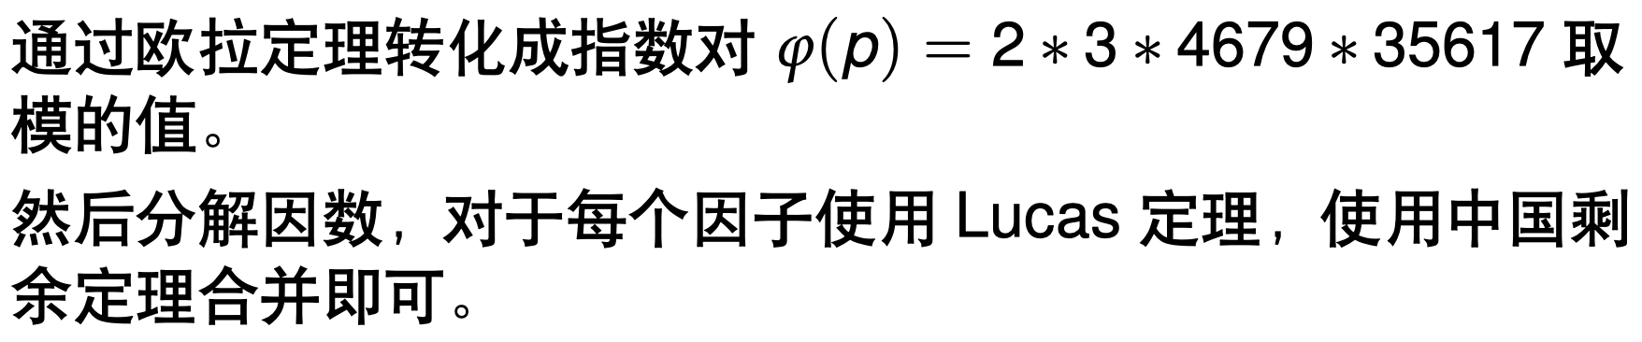
SDOI 古代猪文

Slide 24
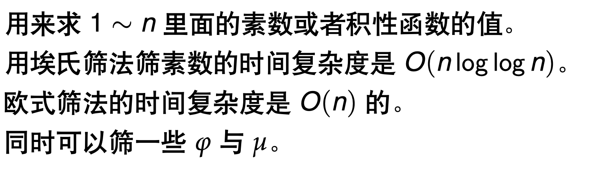
筛法

Slide 25
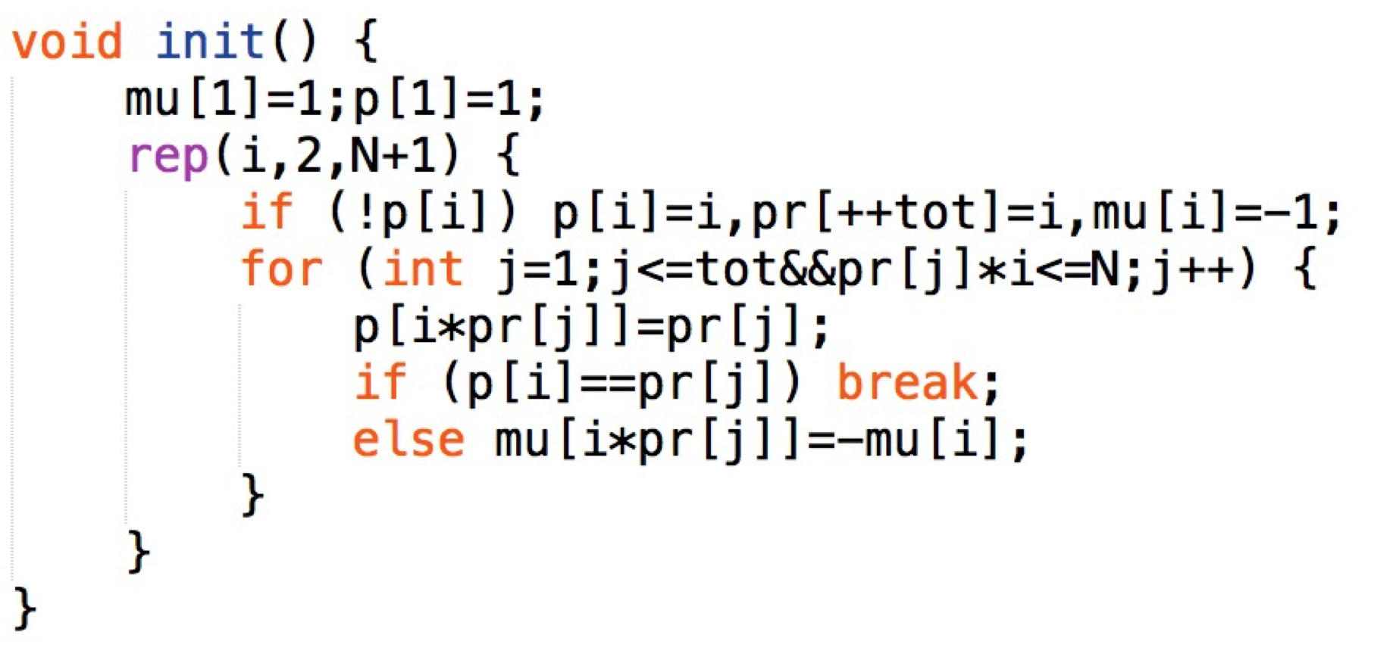
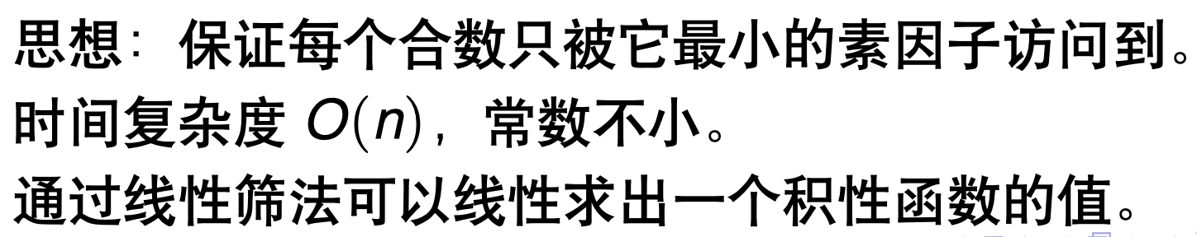
筛法

Slide 26
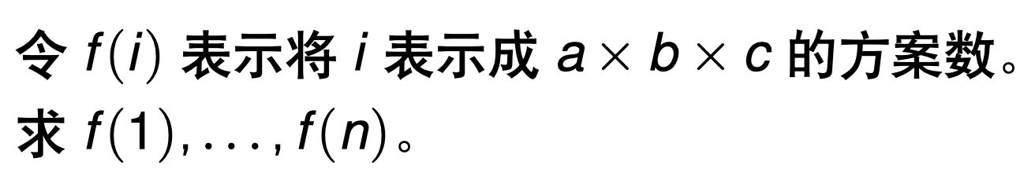
例题

Slide 27
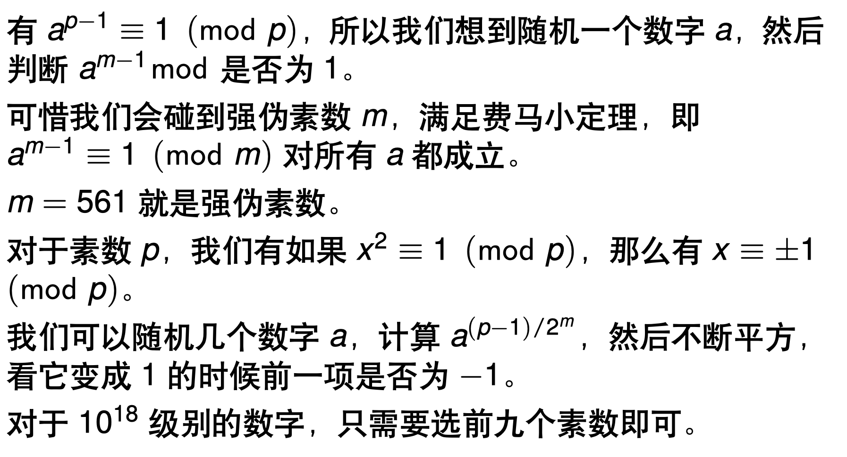
Miller-Rabin算法

Slide 28
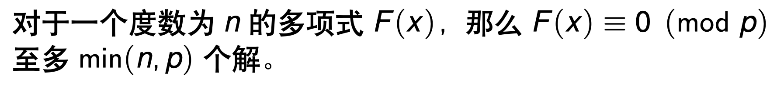
拉格朗日定理

Slide 29
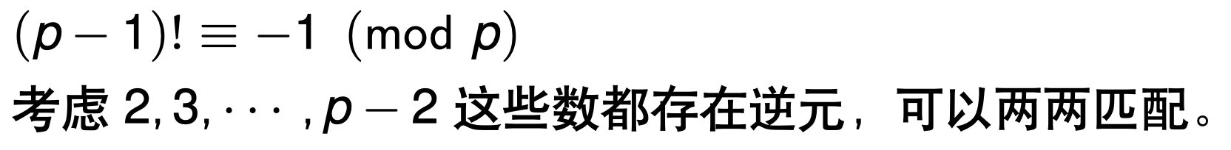
威尔逊定理

Slide 30
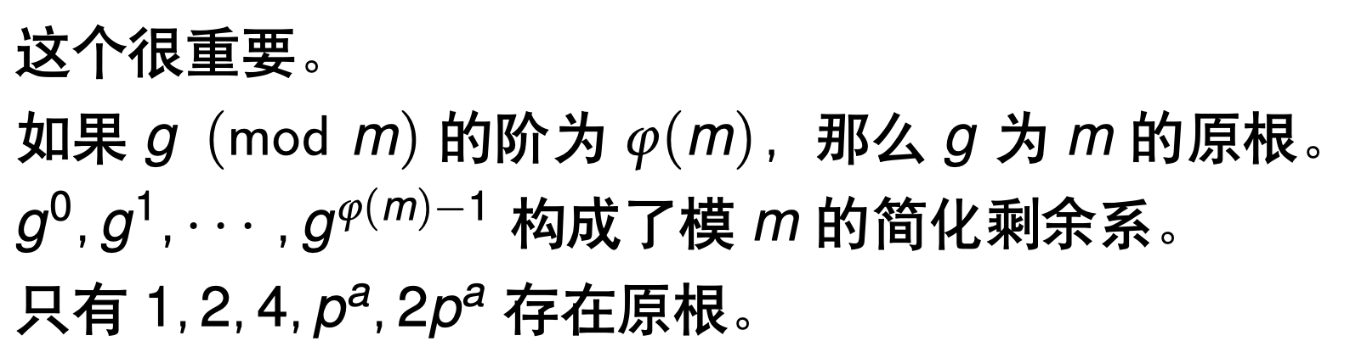
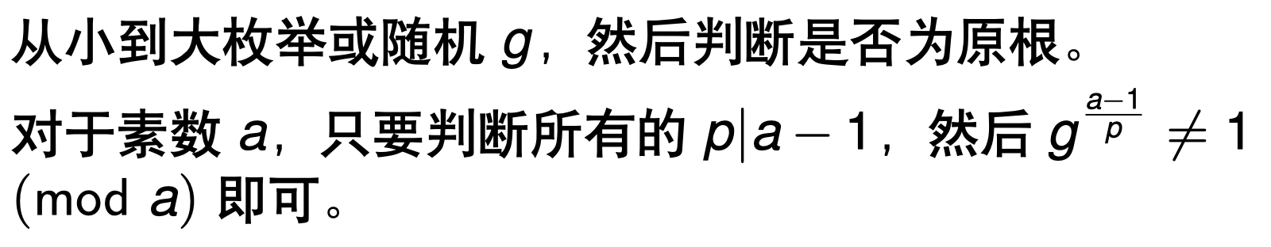
原根

Slide 31
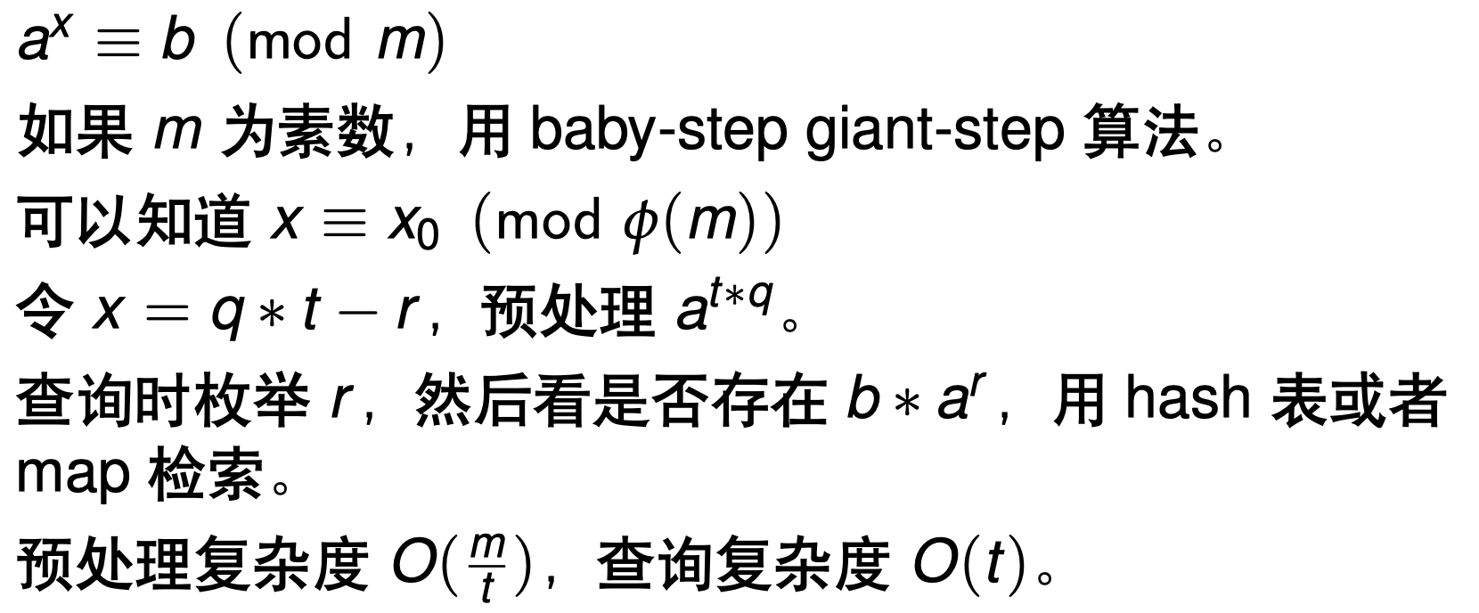
指数方程

Slide 32
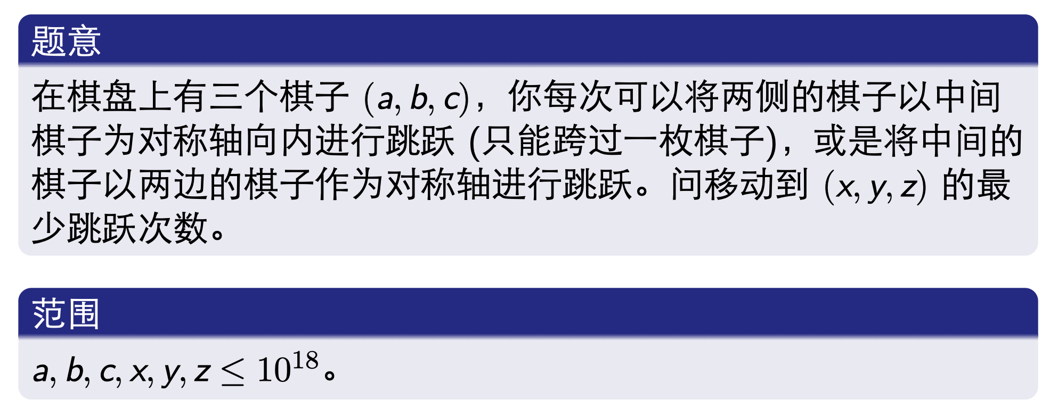
跳跳棋

Slide 33
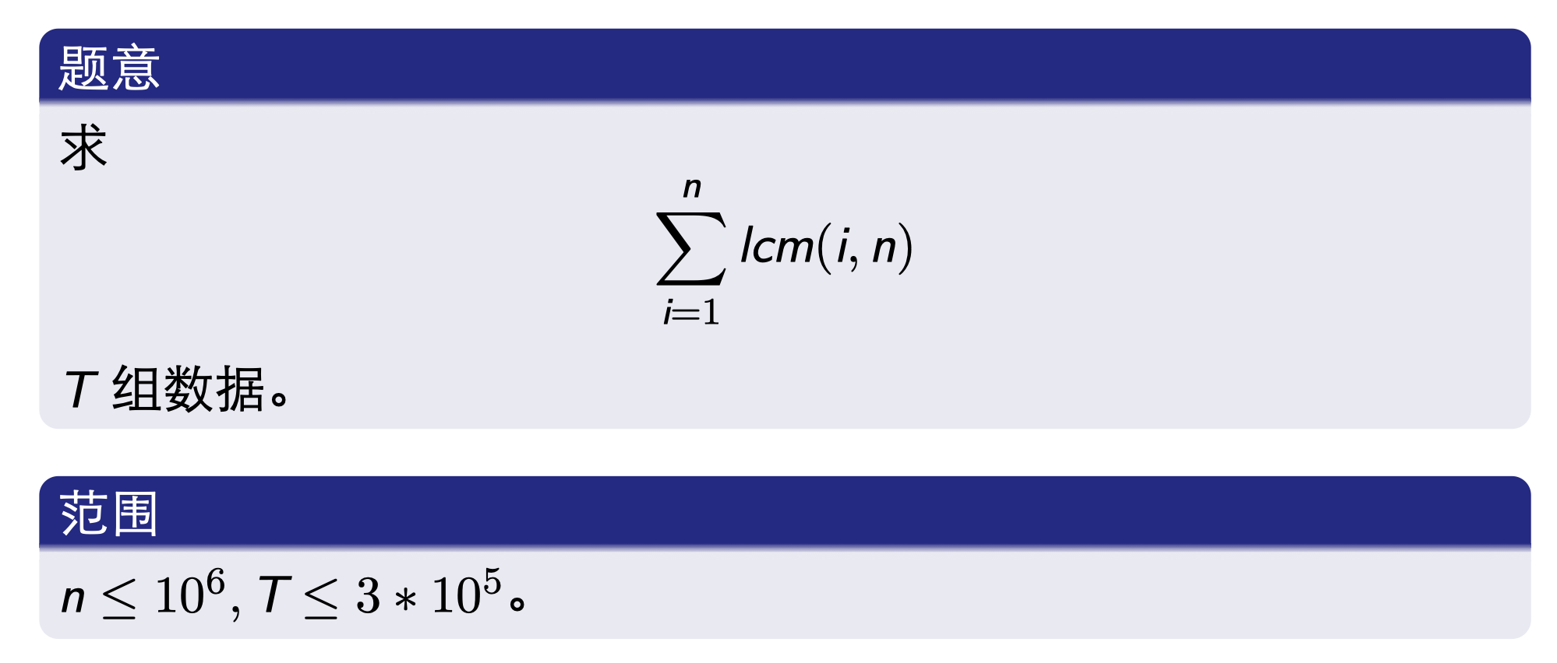
SPOJ LCMSUM

Slide 34
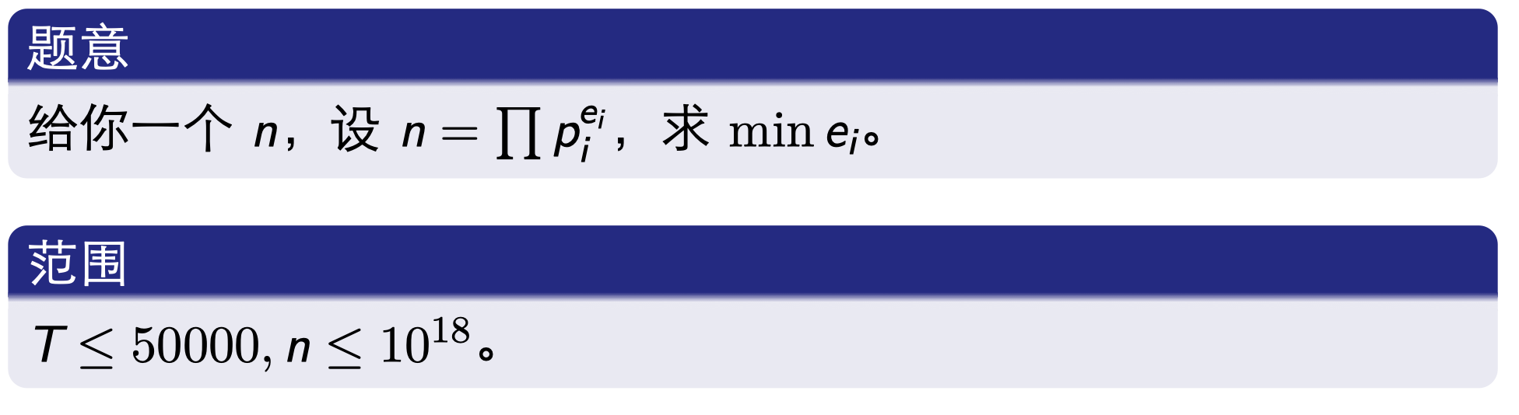
Minimal Power of Prime

Slide 35
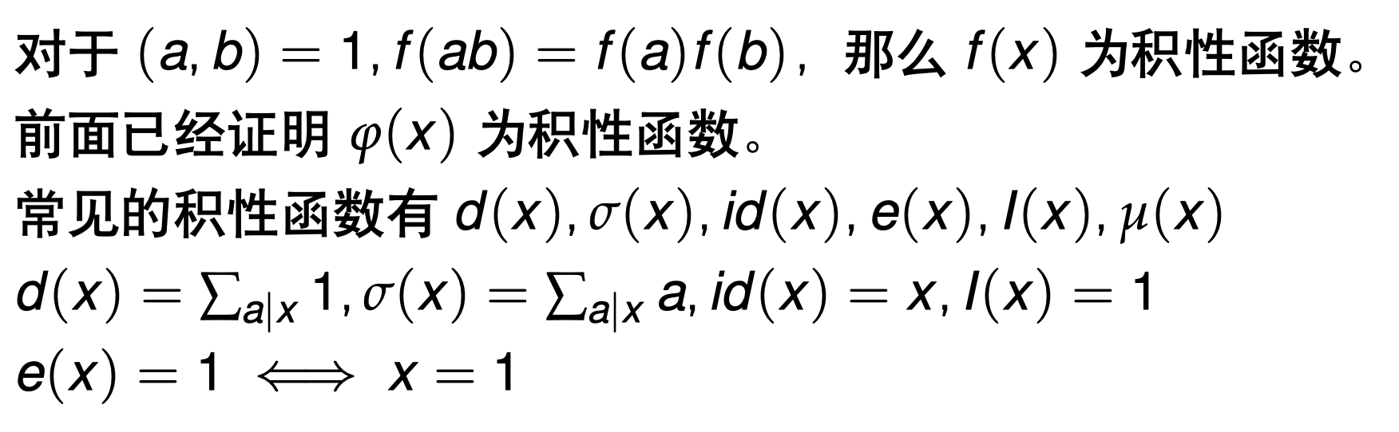
积性函数

